Slide 1
第三章：栈和队列
§1 栈
§2 队列
§3 栈和队列的比较
§4 实验

Slide 2

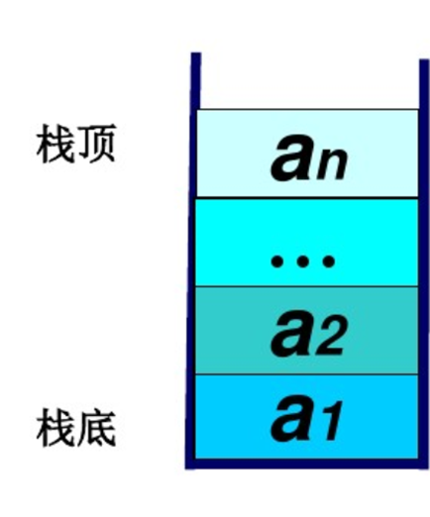

Slide 3
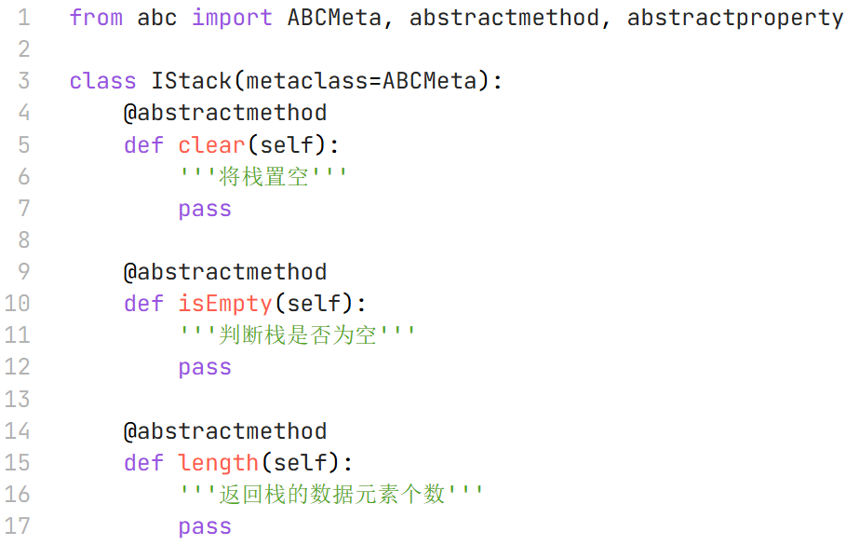
栈的抽象数据类型的Python语言描述

Slide 4
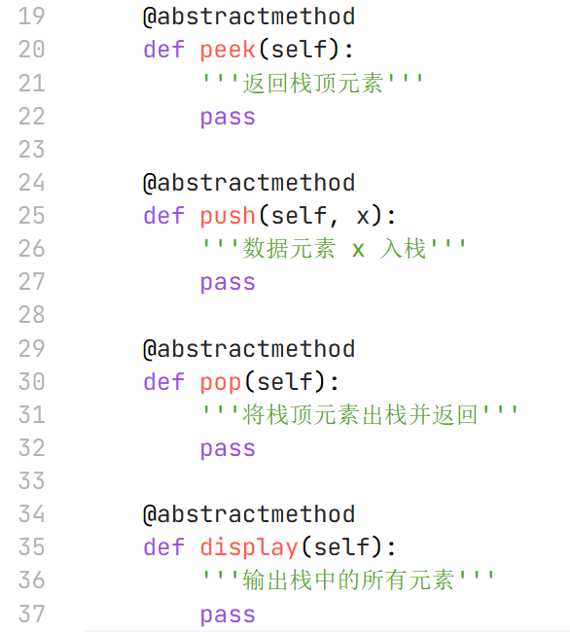

Slide 5
3.1.2 栈的抽象数据类型描述
栈的抽象数据Python抽象类包含了栈的主要基本操作，如果要使用这个类还需要具体的类来实现。
栈的Python抽象类的实现方法主要有以下两种：
基于顺序存储的实现，为顺序栈
基于链式存储的实现，为链栈

Slide 6
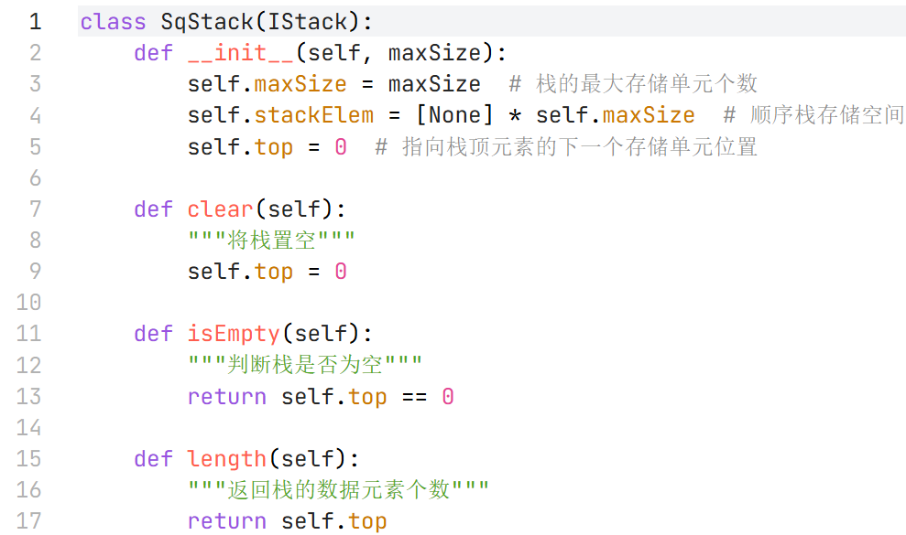
顺序栈：Python描述

Slide 7
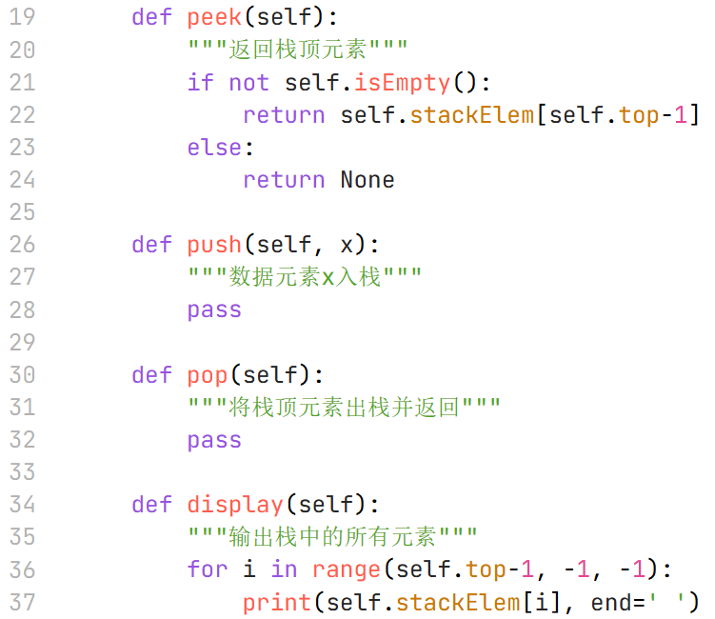
顺序栈用数组实现，因为入栈和出栈操作都是在栈顶进行，所以增加变量top来指示栈顶元素的位置，top指向栈顶元素存储位置的下一个存储单元的位置，空栈时top=0。

Slide 8
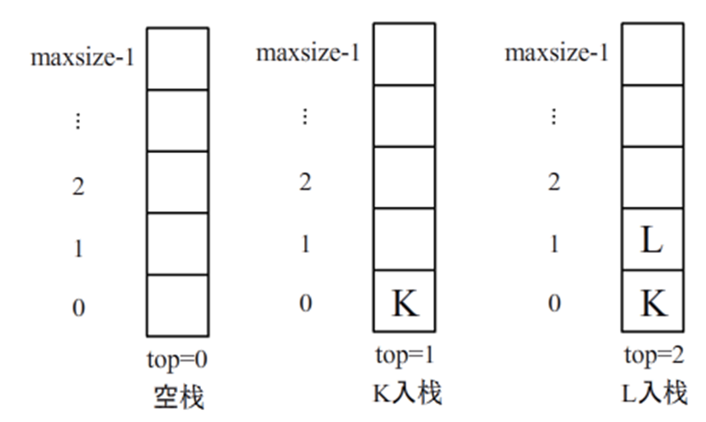
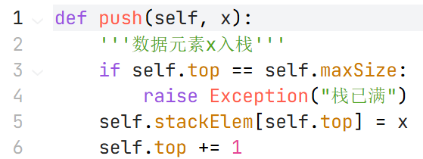
💡顺序栈的入栈操作主要流程：
(1) 判断顺序栈是否为满，若满则抛出异常。
(2) 将x存入top所指的存储单元位置。
(3) top加1。

Slide 9
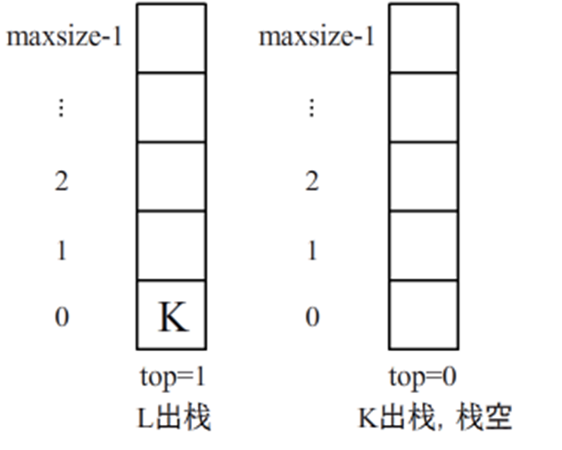
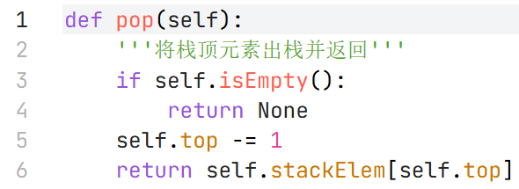
💡顺序栈的出栈操作主要流程：
判断顺序栈是否为空，若空则返回None。
(2) top减1。
(3) 返回top所指的栈顶元素的值。

Slide 10
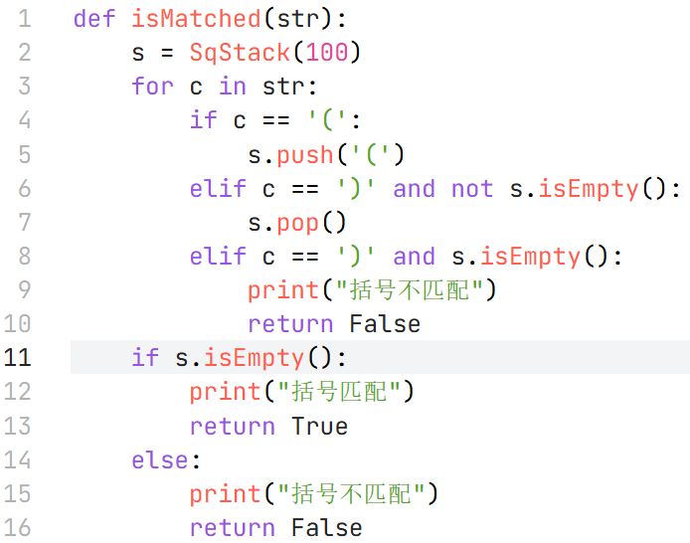
💡例题
利用顺序栈实现括号匹配的语法检查。
解： 括号匹配是指程序中出现的括号，左、右括号的个数是相同的，并且需要先左后右依次出现。括号是可以嵌套的，一个右括号与其前面最近的一个左括号匹配，使用栈保存多个嵌套的左括号。

Slide 11
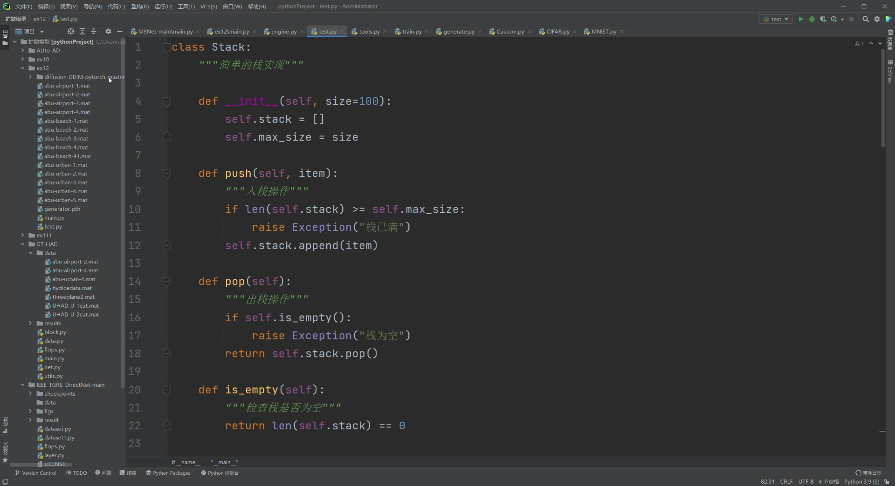

Slide 12
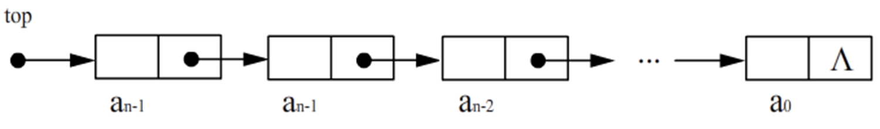
💡链栈
采用链式存储结构的栈称为链栈，由于入栈和出栈只能在栈顶进行，不存在在栈的任意位置进行插入和删除的操作，所以不需要设置头结点，只需要将指针top指向栈顶元素结点，每个结点的指针域指向其后继结点即可。

Slide 13
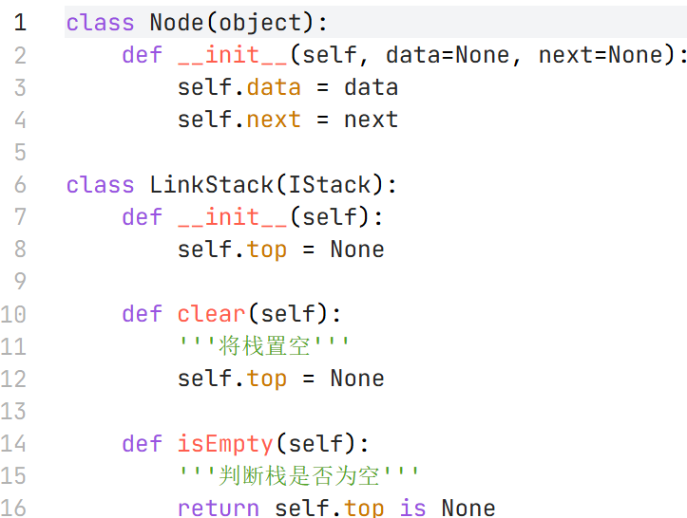

Slide 14
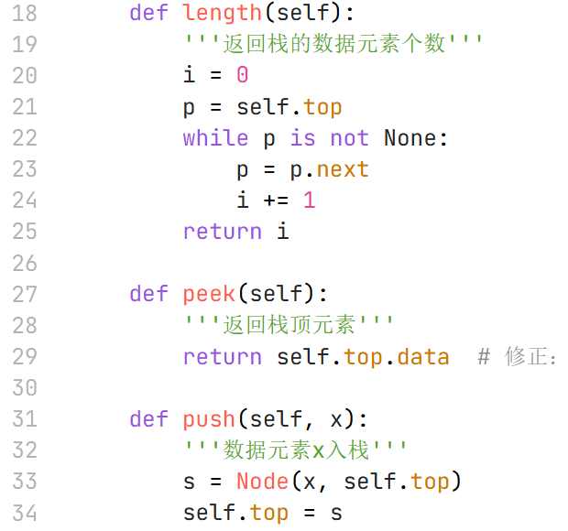

Slide 15
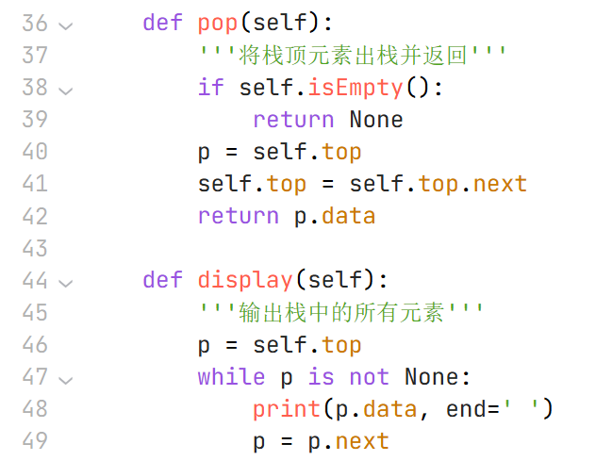

Slide 16
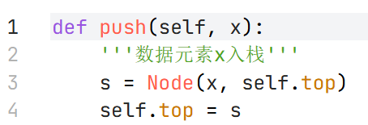
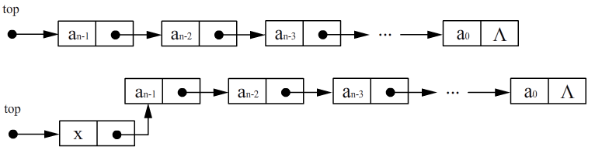
💡链栈的入栈操作
主要流程：
(1) 构造数据值域为x的新结点。
(2) 改变新结点和首结点的指针域，使新结点成为新的栈顶结点。

Slide 17
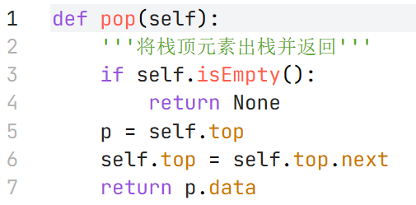
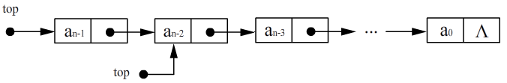
💡链栈的出栈操作
主要流程：
判断链栈是否为空，若空则返回None。
(2) 修改top指针域的值，返回被删结点的数据域值。

Slide 18
分析可得，使用单链表实现栈，入栈和出栈操作的实现为单链表的头插入和头删除，时间复杂度为O(1)。

Slide 19
💡例题
设有编号为1、2、3、4的4辆列车顺序进入一个栈式结构的车站，具体写出这4辆列车开出车站的所有可能的顺序。
解： 至少有14种。
全进之后再出的情况只有1种： 4,3,2,1。
进3个之后再出的情况有3种： 3,4,2,1； 3,2,4,1； 3,2,1,4。
进两个之后再出的情况有5种： 2,4,3,1； 2,3,4,1； 2,1, 3,4； 2,1,4,3； 2,3,1,4。
进一个之后再出的情况有5种： 1,4,3,2； 1,3,2,4； 1,3,4,2； 1, 2,3,4； 1,2,4,3。

Slide 20
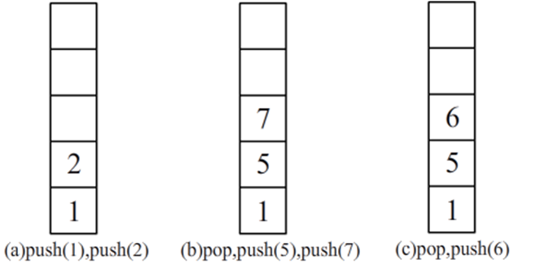
💡例题
在执行操作序列push(1)、push(2)、pop、push(5)、push(7)、pop、push(6)之后栈顶元素和栈底元素分别是什么？
解：操作序列的执行过程如图所示
所以栈顶元素为6、栈底元素为1。

Slide 21
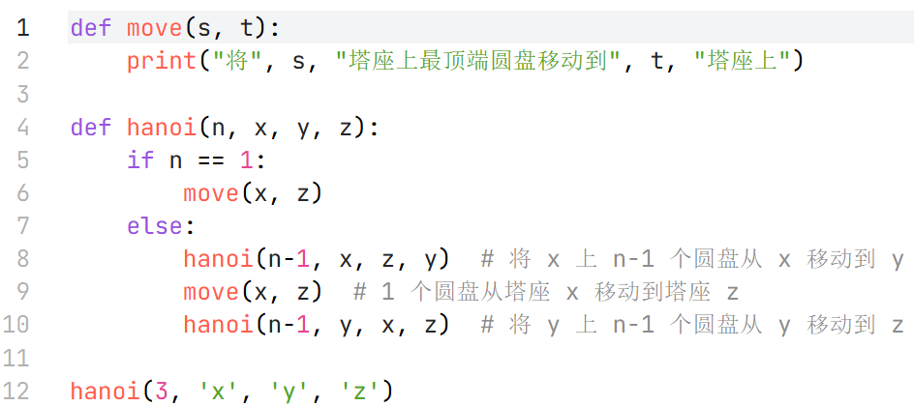
💡例题
编程实现汉诺塔问题的求解。假设有3个分别命名为x、y、z的塔座，在塔座x上插有n个直径和序号均为1、2、…、n的圆盘。要求将塔座x上的n个圆盘借助塔座y移动到塔座z上，仍按照相同的序号排列，并且每次只能移动一个圆盘，在任何时候都不能将一个较大的圆盘压在较小的圆盘之上。
解：分析问题可知，当n=1时只要将序号为1的圆盘从x直接移动到z即可； 当n>1时则需要将序号小于n的n-1个圆盘移动到y上，再将序号为n的圆盘移动到z上，然后将y上的n-1个圆盘移动到z上。如何将n-1个圆盘移动到z上是一个和原问题相似的问题，只是规模变小，可以用同样的方法求解。

Slide 22

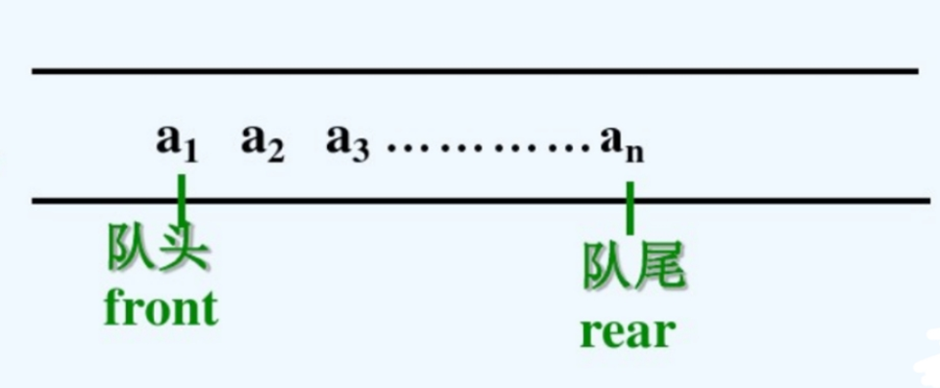

Slide 23
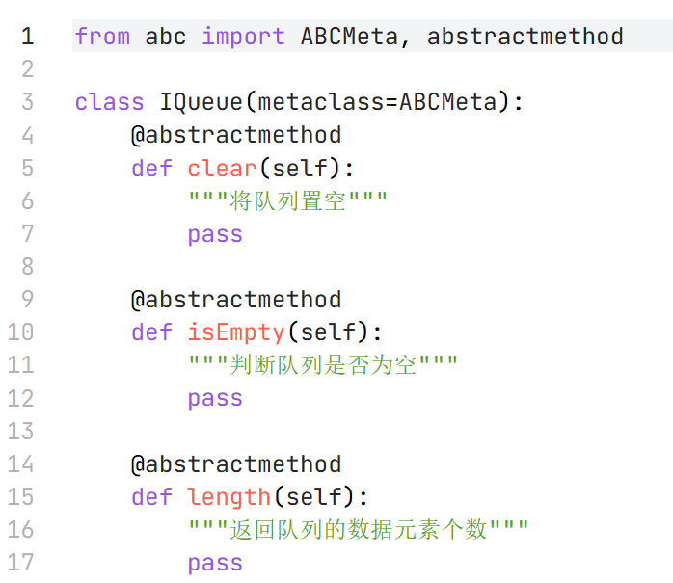
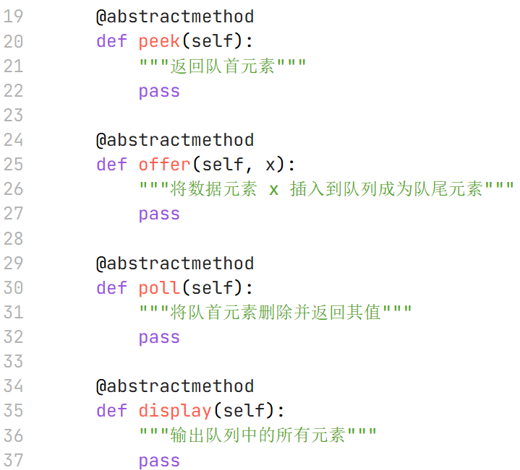
队列的抽象数据类型描述

Slide 24
队列的抽象数据类型描述
队列的抽象数据Python抽象类包含了队列的主要基本操作，如果要使用这个接口，还需要具体的类来实现。
Python抽象类的实现方法主要有以下两种：
基于顺序存储的实现，为顺序队列
基于链式存储的实现，为链队列

Slide 25
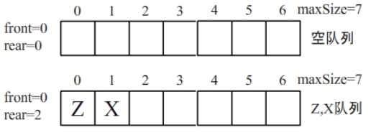
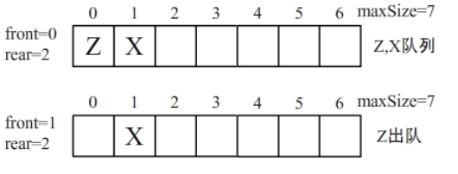
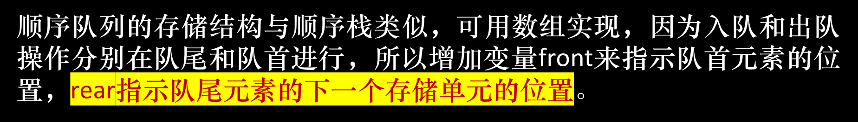
顺序队列
出队操作
入队操作

Slide 26
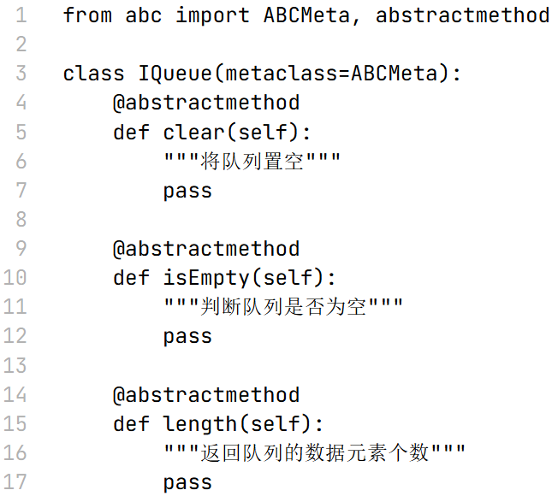
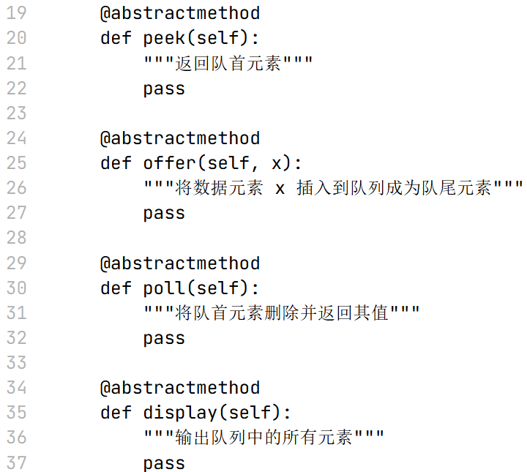
顺序队列类的Python语言描述如下：

Slide 27
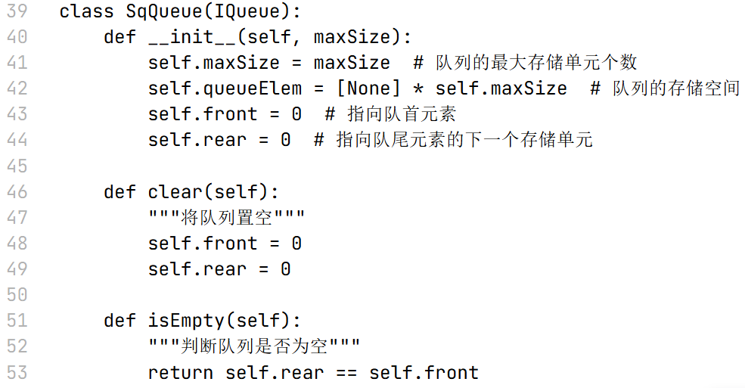

Slide 28
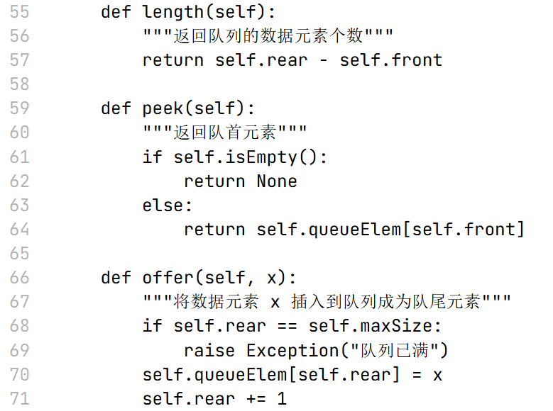

Slide 29
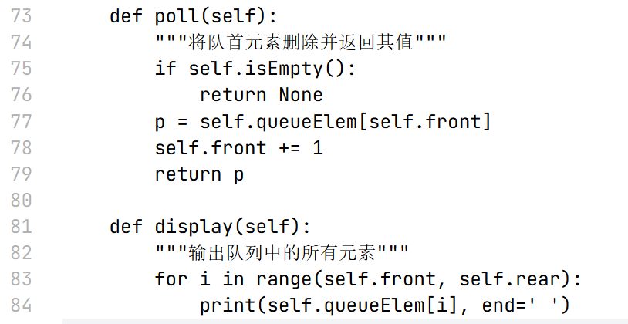

Slide 30
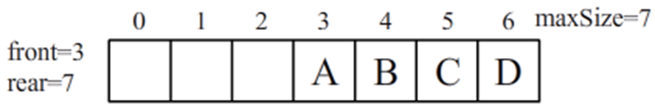
2.循环顺序队列类的描述及实现
分析发现，顺序队列的多次入队和出队操作会造成有存储空间却不能进行入队操作的“假溢出”现象
假溢出
顺序队列之所以会出现“假溢出”现象是因为顺序队列的存储单元没有重复使用机制，为了解决顺序队列因数组下标越界而引起的“溢出”问题，可将顺序序列的首尾相连，形成循环顺序队列。

Slide 31
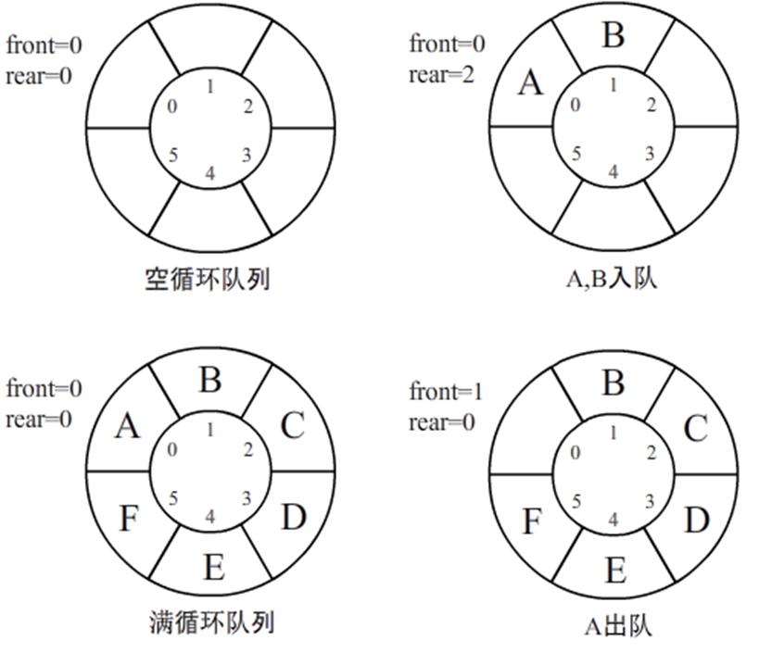
循环顺序队列
循环顺序队列进行入队和出队操作后的状态变化如图：
有新的问题产生——队空和队满的判定条件都变为front==rear，为了解决这一问题，可少利用一个存储单元，队列最多存放maxSize-1个数据元素，队空的判定条件为front==rear，队满的判定条件为front=(rear+1)%maxSize。

Slide 32

循环顺序队列
顺序队列
队空条件：front == rear
队满条件：rear == maxSize
循环队列
rear = (rear + 1) % maxSize
front = (front + 1) % maxSize
解决方案：牺牲一个存储单元

Slide 33
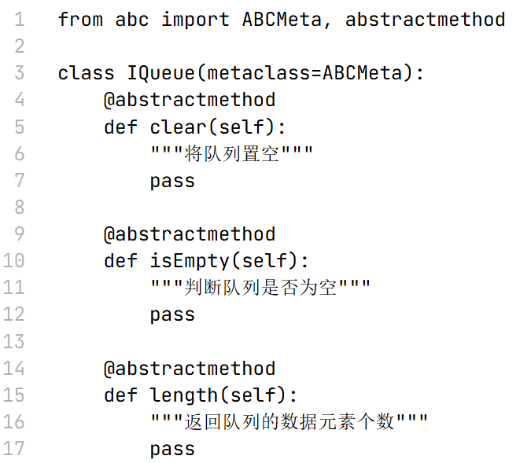
循环顺序队列类和顺序队列类的Python语言描述相似，仅是指示变量front和rear的修改以及队满的判定条件发生了变化。

Slide 34
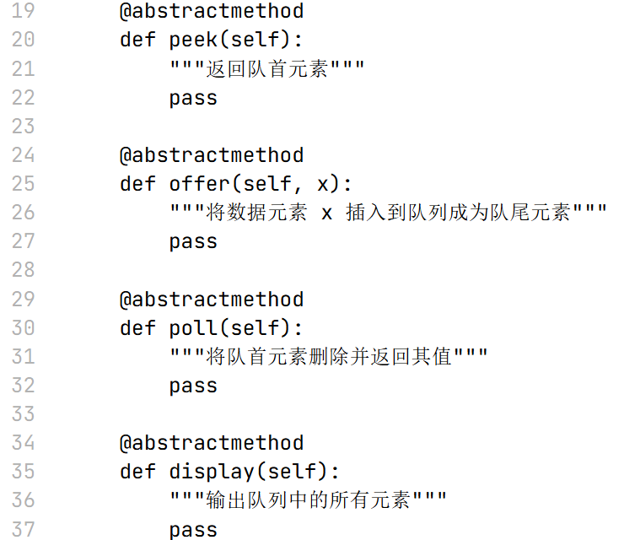

Slide 35


Slide 36
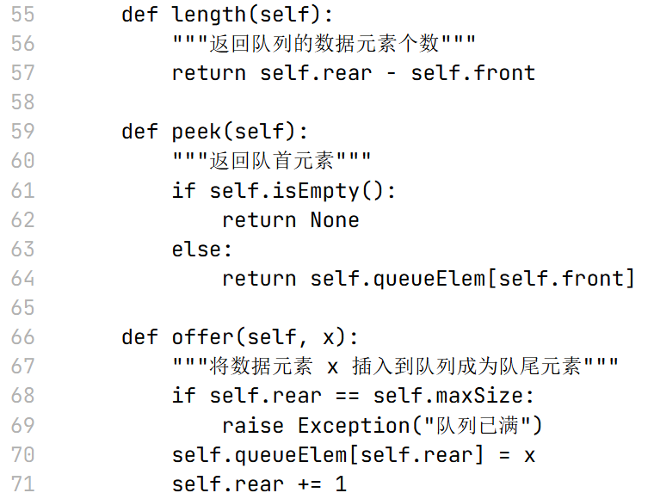

Slide 37
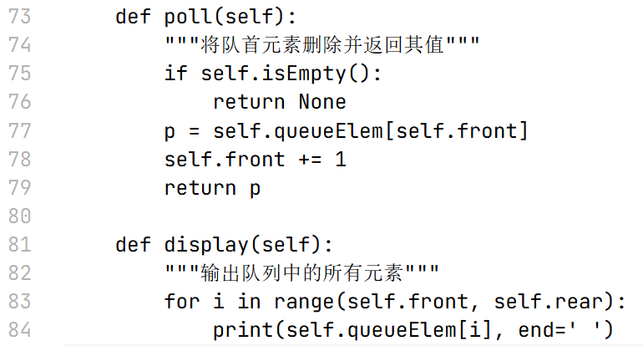

Slide 38
💡例题
假定用于循环顺序存储一个队列的数组的长度为N，队首和队尾指针分别为front和rear，写出求此队列长度(即所含元素个数)的公式。
解：当rear大于等于front时队列长度为rear-front，也可以表示为(rear-front+N)%N； 当rear小于front时队列被分成两个部分，前部分在数组尾部，其元素个数为N-1-front，后部分在数组首部，其元素个数为rear+1，两者相加为rear-front+N。综上所述，在任何情况下队列长度的计算公式都为(rear-front+N)%N。

Slide 39
💡解析
观察两种情况，我们可以用取模运算将其统一为：队列长度 = (rear - front + N) % N
当rear ≥ front时，(rear - front + N) % N = rear - front（因为rear - front是正数，加N取模后结果不变）；
当rear < front时，(rear - front + N) % N会将负数转换为正数，得到正确长度（如上面N=5, front=3, rear=1的例子，(1-3+5)%5=3）

Slide 40
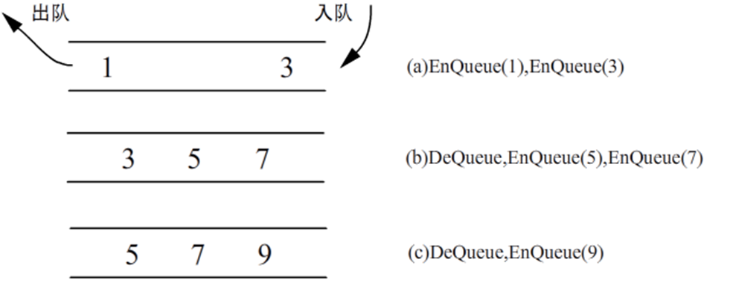
💡例题
在执行操作序列EnQueue(1)、EnQueue(3)、DeQueue、EnQueue(5)、EnQueue(7)、DeQueue、EnQueue(9)之后队首元素和队尾元素分别是什么？EnQueue(k)表示整数k入队，DeQueue表示队首元素出队。
解：操作序列的执行过程如图所示
所以队首元素为5，队尾元素为9。

Slide 41
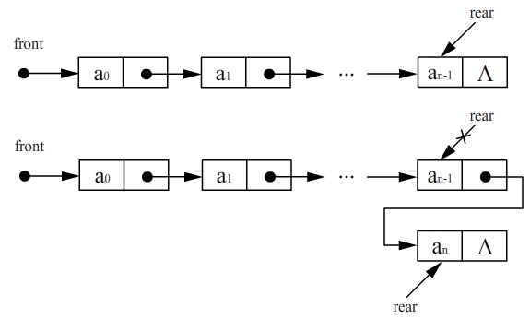
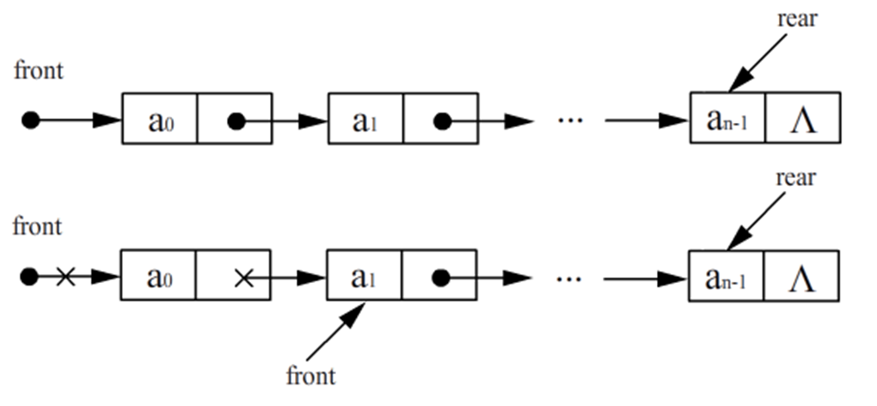
3.2.4 链队列
出队操作
入队操作
链队列用单链表实现，由于入队和出队分别在队列的队尾和队首进行，不存在在队列的任意位置进行插入和删除的情况，所以不需要设置头结点，只需要将指针front和rear分别指向队首结点和队尾结点，每个结点的指针域指向其后继结点即可。

Slide 42
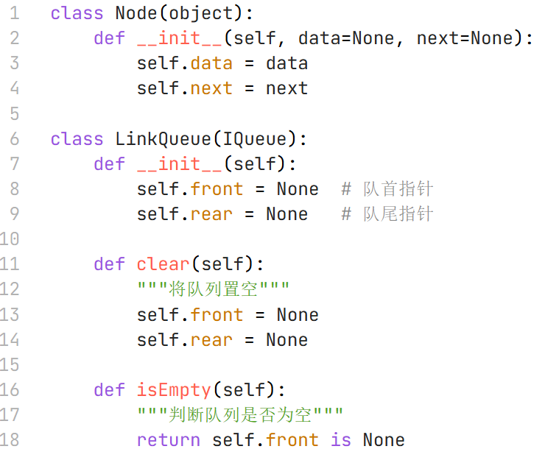
链队列
利用Node类，链队列的Python语言描述

Slide 43
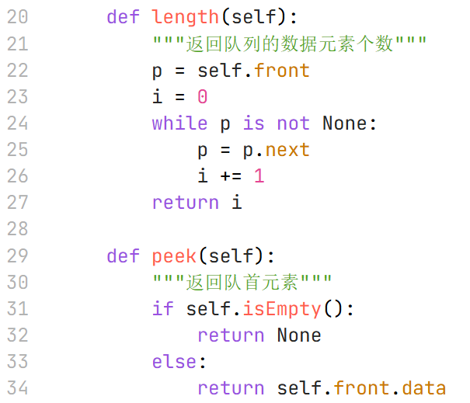

Slide 44
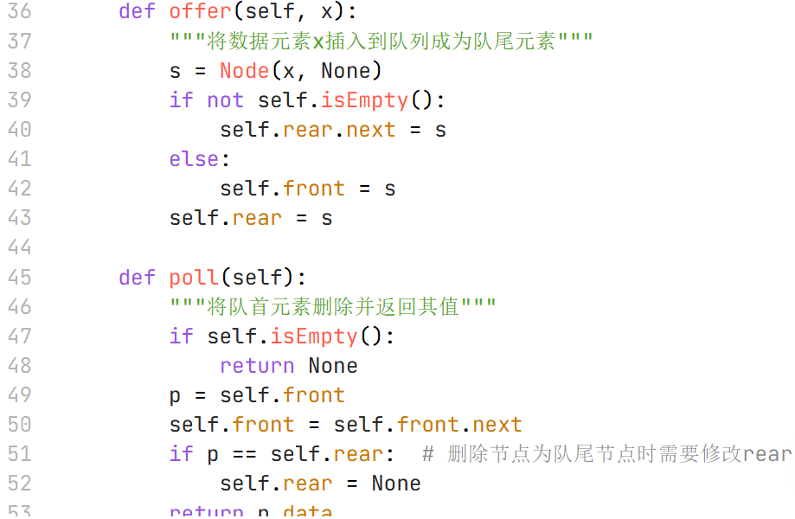

Slide 45
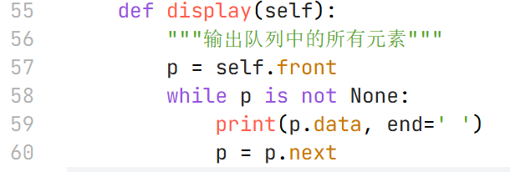

Slide 46
优先级队列
有些应用中的排队等待问题仅按照“先来先服务”原则不能满足要求，还需要将任务的重要程度作为排队的依据。例如操作系统中的进程调度管理，每个进程都有一个优先级值表示进程的紧急程度，优先级高的进程先执行，同级进程按照先进先出原则排队等待，因此操作系统需要使用优先级队列来管理和调度进程。
普通队列：FIFO
优先级队列：按优先级出队，优先级高的先出队

Slide 47
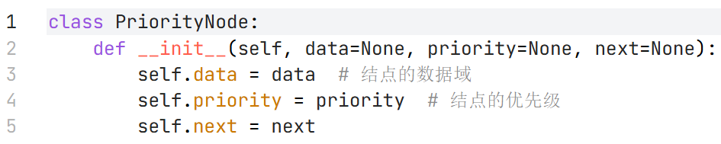
优先级队列结点类描述
在此优先队级列中，数据元素的优先级别依据优先数的大小进行判定，即优先数越小优先级别越大。

Slide 48
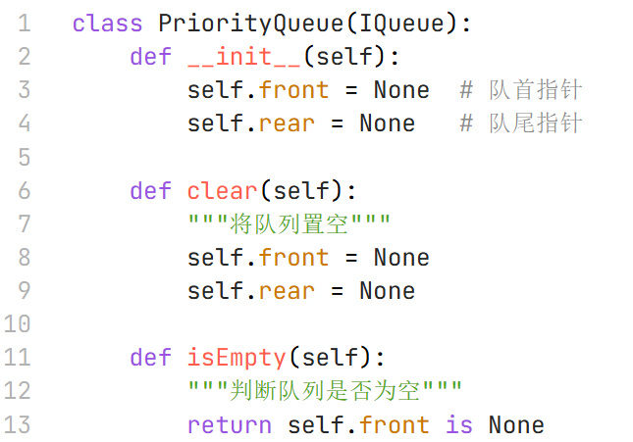
优先级队列类的描述及实现

Slide 49
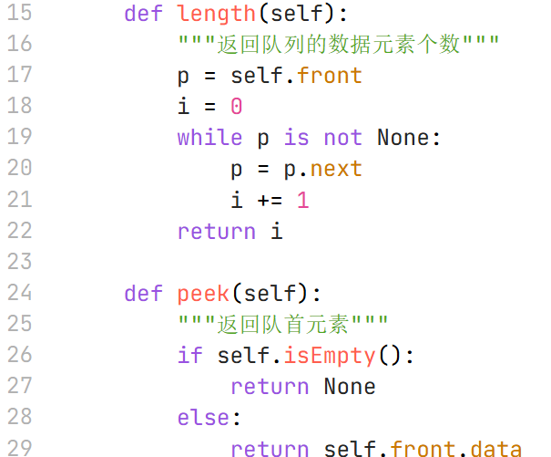

Slide 50
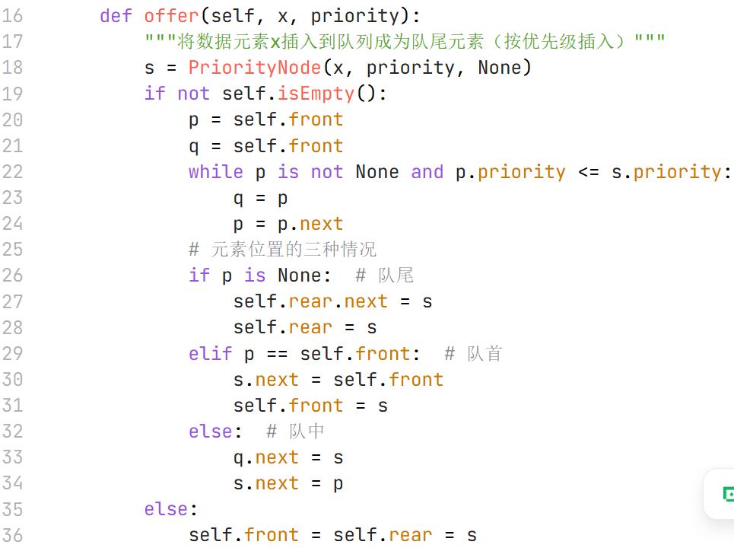

Slide 51
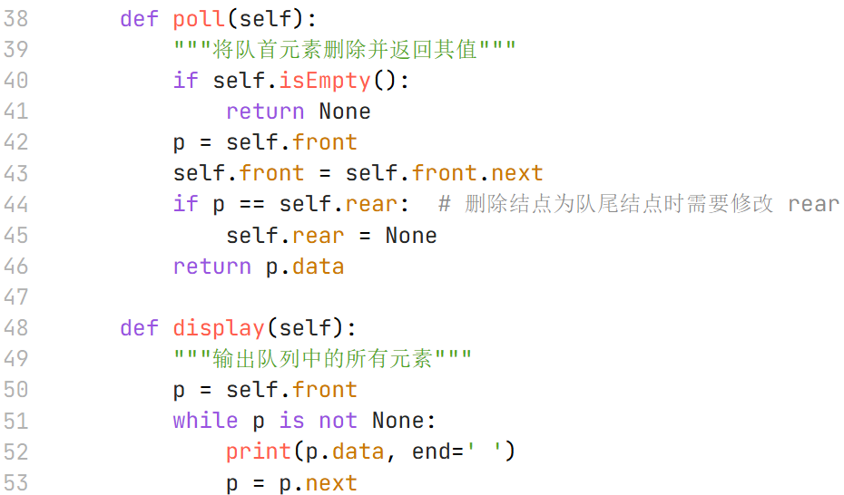

Slide 52

💡例题
利用优先级队列模仿操作系统的进程管理问题，要求优先级高的进程先获得CPU，优先级相同的进程先到的先获得CPU。假设操作系统中的进程由进程号和进程优先级两部分组成。
解：

Slide 53

栈与队列的比较

Slide 54
3.4 实验
3.4.1 用队列实现栈
使用两个队列实现一个后入先出（LIFO）的栈，并支持栈的 4 种基本操作（push、top、pop 和 empty）。
思路：在使用队列实现栈时，应满足队列前端的元素是最后入栈的元素。用两个队列实现栈的操作，其中一个队列用于存储栈内的元素，另一个队列用于辅助处理入栈操作。

Slide 55


Slide 56

3.4.2 用栈实现队列
使用两个栈实现先入先出队列。队列应当支持一般队列支持的所有操作（push、pop、peek、empty）。
思路：用到两个栈，其中一个用于反转元素的入队顺序；另一个用于存储元素的最终顺序。

Slide 57
3.4.3 栈的最小值
请设计一个栈，除了常规栈支持的 push 与 pop 函数以外，还支持 min 函数，该函数返回栈元素中的最小值。执行 push、pop 和 min 操作的时间复杂度必须为 O (1)。
思路：在每个元素入栈时，同步将当前栈的最小值存入辅助栈（min_stack）。辅助栈的栈顶始终保存当前主栈的最小值；当主栈执行pop操作时，若弹出的是最小值，辅助栈也同步弹出，以此保证后续最小值的正确性。

Slide 58


Slide 59
小结
栈是一种特殊的线性表，它只允许在栈顶进行插入和删除操作，具有后进先出的特性，各种运算的时间复杂度为O(1)。栈采用顺序存储结构或者链式存储结构。
队列是一种特殊的线性表，它只允许在表头进行删除操作、在表尾进行插入操作，具有先进先出的特性，各种运算的时间复杂度为O(1)。队列采用顺序存储结构或者链式存储结构。
循环队列是将顺序队列的首尾相连，解决 “假溢出” 现象的发生。
优先级队列是在普通队列的基础之上将队列中的数据元素按照关键字的值进行有序排列。在表头进行删除操作，插入操作按照优先级插入队列的合适位置。

Slide 60
2.5 实验
2.5.1 数字加1
给定一个由整数组成的非空数组所表示的非负整数，在该数的基础上加 1。最高位数字存放在数组的首位，数组中每个元素只存储单个数字。假设除了整数 0 之外，这个整数不会以 0 开头。
输入：[1,2,3]，输出：[1,2,4]
输入：[4,3,2,1]，输出：[4,3,2,2]

Slide 61


Slide 62


Slide 63

第二种解题思路

